Slide 1
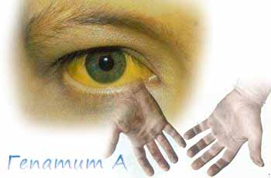
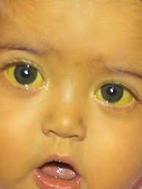
ВИРУСТЫҚ А ГЕПАТИТІ немесе
ЛАС ҚОЛ АУРУЫ!!!

Slide 2
СІЗ ВИРУСТЫҚ А ГЕПАТИТІ ТУРАЛЫ ЕСТІДІҢІЗ БЕ?

Slide 3
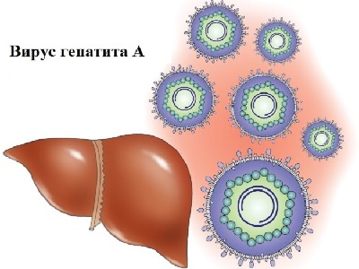
А гепатиті — вирустық А гепатитімен шақырылатын бауырды зақымдайтын жұқпалы ауру.

Slide 4
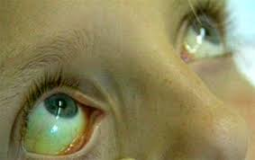
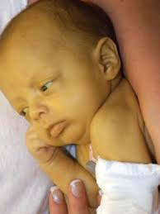
Аурудың белгілері қалай байқалады?
Дене қызуының көтерілуі
Әлсіздік
Тәбеттің болмауы
Жүрек айну, құсу
Оң жақ қабырға астының қатты ауруы
Тері жабыныдысының сарғаюы
Көздің сарғыштануы
Ауру 14 күннен 60 күнге дейін созылады.

Slide 5
МАҢЫЗДЫ !
Жоғарыда көрсетілген белгілері байқалған жағдайда міндетті түрде
жергілікті медициналық ұйымға, мектепте – мектептің медициналық қызметкеріне шұғыл түрде қаралу қажет !

Slide 6
Вирустық А гепатитімен қалай ауыратынын білесіз бе?
Ауру қалай беріледі?

Slide 7
А гепатиті беріледі:
лас қол арқылы
ластанған суды қолданған кезде
ластанған тағамды қолданған кезде
лас ойыншықтар арқылы
тіпті балалар ауызына салуды жақсы көретін қаламсап арқылы да беріледі.

Slide 8
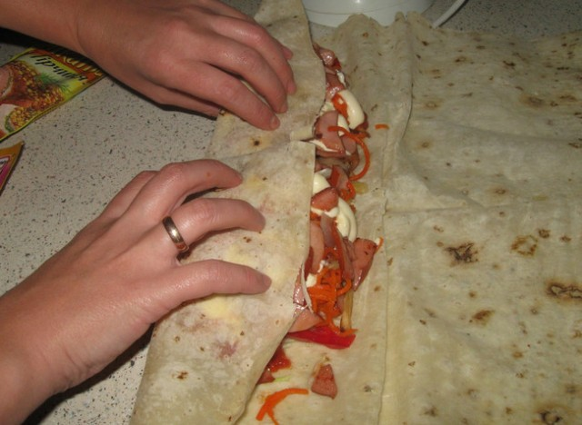
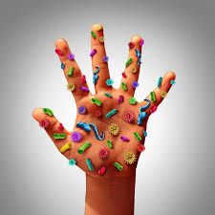
Лас қол арқылы:
Тағам ішкенде
Тағам дайындағанда
Балаларды тамақтандырғанда
Балалардың бөтелкесінің қақпағын ұстағанда
Ыдысты ұстағанда
Қолмен ауызымызды ұстағанда
Есте сақтау қажет!
Сырт көзге қолымыз таза көрінгенмен қолымызда микробтың жоқтығын білдірмейді!

Slide 9
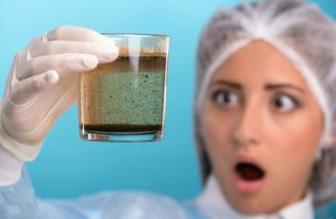
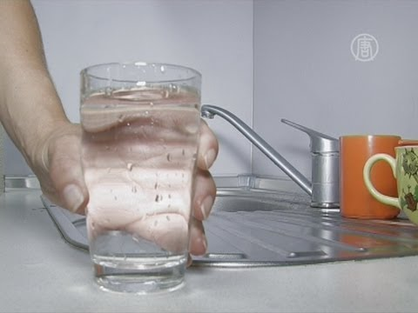
Ластанған суды пайдаланған кезде
Ашық су көздері, өзен, көлдердің суларын ішкенде
Су құбырынан қайнамаған суды
Басқа адам қолданған бөтелкеден су ішкенде,
  Бөтелкедегі суды пайдаланған адам ауру адам болуы мүмкін

Slide 10
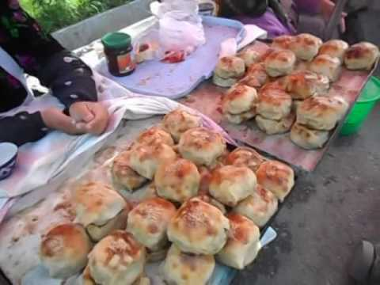

Ластанған тағамды пайдаланған кезде
Уақыты жеткіліксіз дайындалған тағамдар Дайын тағамдар, мысалы: аспазшы немесе сатушы жуылмаған қолымен ұстаған дайын бәліштер жуылмаған немесе жеткіліксіз жуылған жеміс жидектер

Slide 11
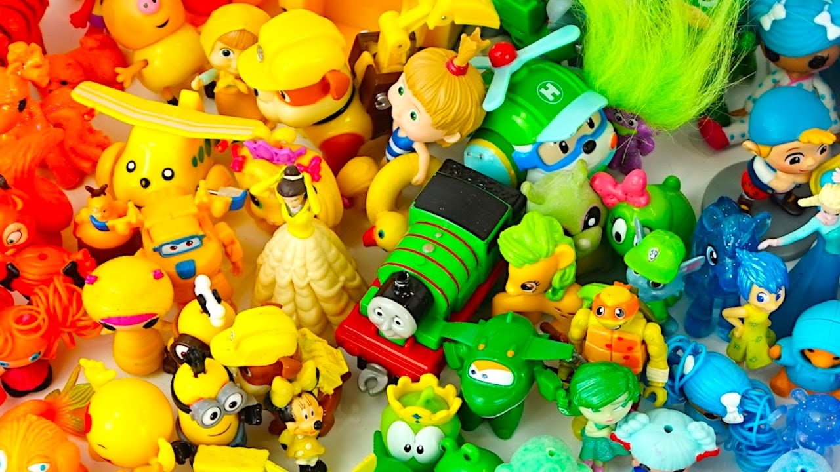
Ластанған ойыншықтар немесе басқа да заттар арқылы
Бала ауызына салған кезде
Бала ойыншықты ұстап қолын ауызына салған кезде
Таза ойыншықтар мен басқа да заттардың сыртқы түріне қарап онда микроб жоқ деуге болмайды!

Slide 12
Вирустық А гепатиті қалай тағамға, суға, қолға, ойыншыққа және басқа да заттарға түседі?

Slide 13
Вирустық А гепатиті өте көп мөлшерде науқас адамның нәжісімен бөлініп ыдыстарға, ойыншықтарға, есік тұтқаларына, жеделсатының қосқышына, тағамға, суға және басқа жерлерге түседі.
Көбінесе бұл қарапайым себептерден болады, мысалы кейбір адамдар дәретханадан кейін қол жумайды!

Slide 14

Вирустық А гепатитінен қалай сақтануға болады ?

Slide 15
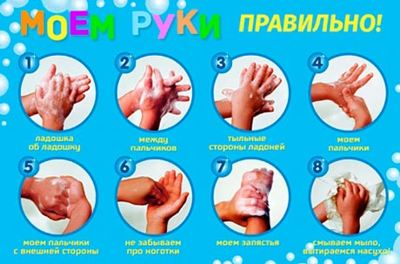
Жеке бас тазалығын сақтаңыз, тамақтанудың алдында, дәретханадан кейін, сырттан үйге келген кезде қолыңызды мұқият сабынмен жуу қажет!

Slide 16
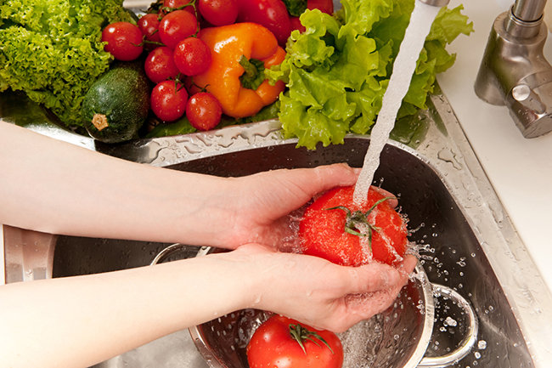
Қолданар алдында жеміс жидектерді мұқият жуыңыз!
Мүмкіндігінше қайнаған сумен шайыңыз.

Slide 17
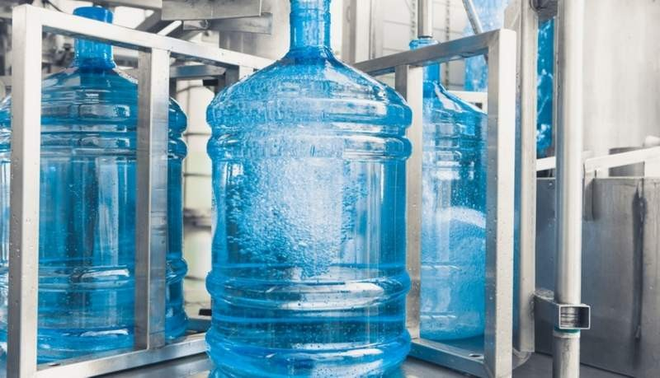

Қайнаған және бөтелкедегі суды пайдаланыңыз!

Slide 18

Тамақ ішкенде, сонымен қатар су және сусындарды пайдаланған кезде өзгенің ыдысын қолданбаңыз!

Slide 19
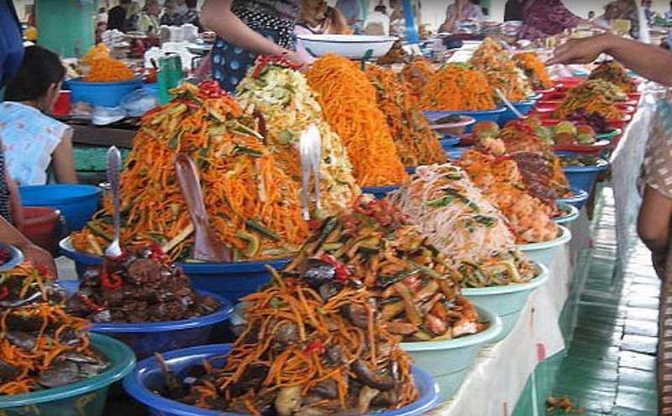
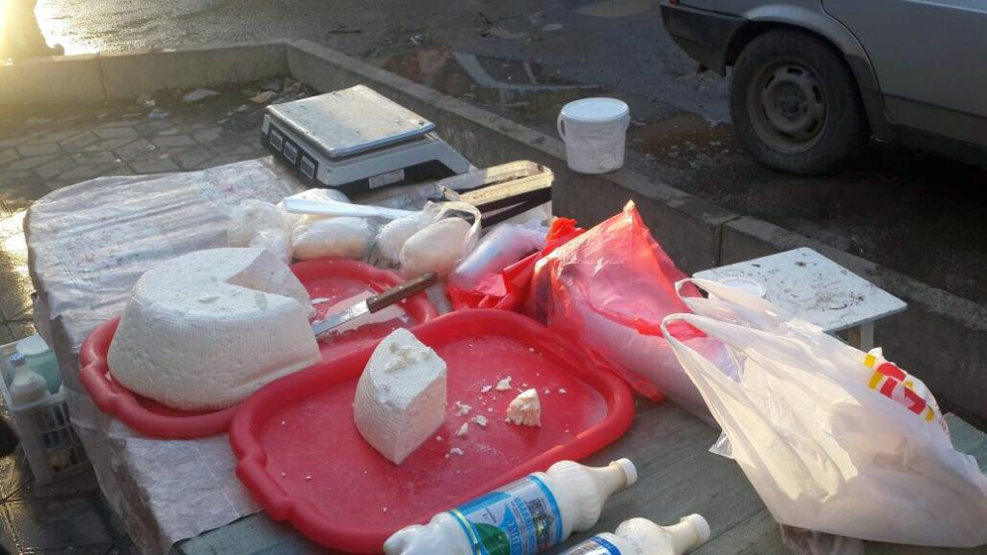
Жабайы сауда орындарынан тағам өнімдерін алмаңыздар!

Slide 20
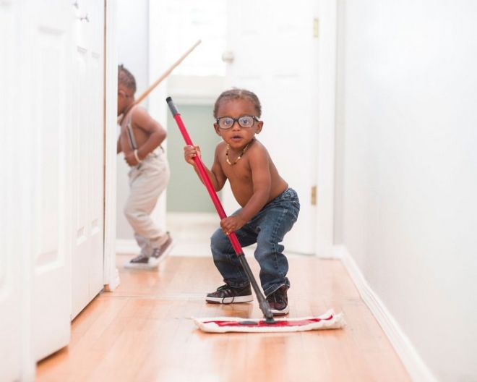
Үйде, бөлмелерде тазалық сақтаңыздар!

Slide 21

Дәретхананы тазалықта ұстаңыз!

Slide 22
Қарапайым ғана тазалық ережелерін сақтай отырып Сіз тек вирустық А гепатиті ғана емес басқа да жұқпалы аурулардың алдын аласыз!

